Slide 1

EĞİTİMDE TOPLUMSAL CİNSİYET EŞİTLİĞİ
TCE DUYARLI EĞİTİM ORTAMLARI VE SÜREÇLERİ STANDARTLARI
«SINIF İÇİ UYGULAMALAR, ÖĞRETİM PROGRAMLARI VE MATERYALLERİ»
Eğitimde Toplumsal Cinsiyet
Eşitliğinin Geliştirilmesi
Teknik Destek Projesi

Slide 2


EĞİTİM ORTAMLARI VE SÜREÇLERİ
STANDART EO-1: Sınıf içi uygulamalar toplumsal cinsiyet eşitliğini sağlayacak şekilde yapılır.
HEDEF EO-1.1. Sınıf içi uygulamalarda kullanılan, yöntem, teknik ve stratejiler, kız ve erkek çocukların farklı ilgi ve yeteneklerini toplumsal cinsiyet kalıpyargıları ile sınırlanmadan belirlenir.
HEDEF EO-1.2. Derslik, laboratuvar ve diğer eğitim ortamlarında kız ve erkek öğrencilere eşit düzeyde uygulama fırsatı verilir.
HEDEF EO-1.3. Kız ve erkek öğrencilere akademik performanslarını yükseltmeleri için eşit düzeyde destek sağlanır.
HEDEF EO-1.4. Sınıfça kararlar alınırken kız ve erkek öğrencilerin eşit katılımını sağlayacak önlemler alınır.
HEDEF EO-1.5. Sınıf içi iş bölümünde her iki cinsiyete eşit fırsat verilir.
2-2. Oturum–Yansı No: 1/22

Slide 3

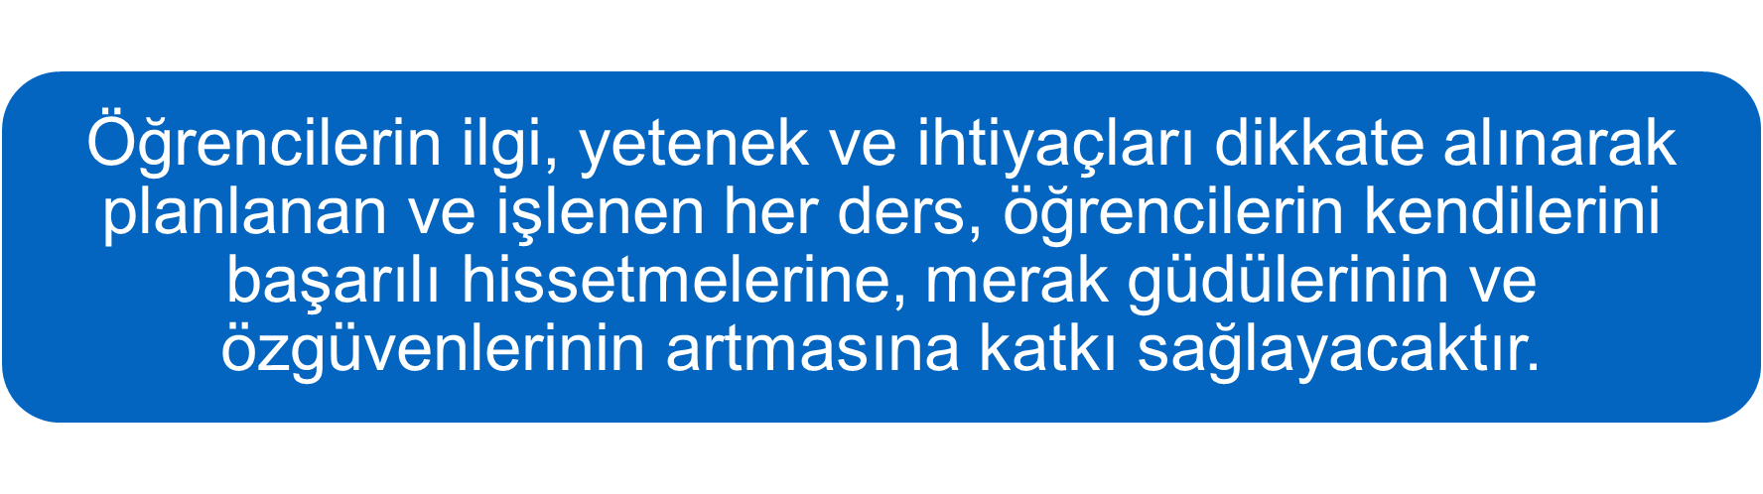
STANDART EO-1: Sınıf içi uygulamalar toplumsal cinsiyet eşitliğini sağlayacak şekilde yapılır.
HEDEF EO-1.1. Sınıf içi uygulamalarda kullanılan, yöntem, teknik ve stratejiler, kız ve erkek çocukların farklı ilgi ve yeteneklerini toplumsal cinsiyet kalıpyargıları ile sınırlanmadan belirlenir.
2-2. Oturum–Yansı No: 2/22

Slide 4

Şu anda kendi çalıştığınız okulu düşününüz. Sizin şahit olduğunuz kız ve erkek öğrencilerin öğrenme alışkanlıkları ile ilgili “toplumsal cinsiyet kalıpyargıları” nelerdir?
Öğretim yöntem, teknik ve stratejilerinin seçiminde kız ve erkek çocukların ilgi ve yeteneklerinin dikkate alınması sizce neden önemli?
2-2. Oturum–Yansı No: 3/22

Slide 5
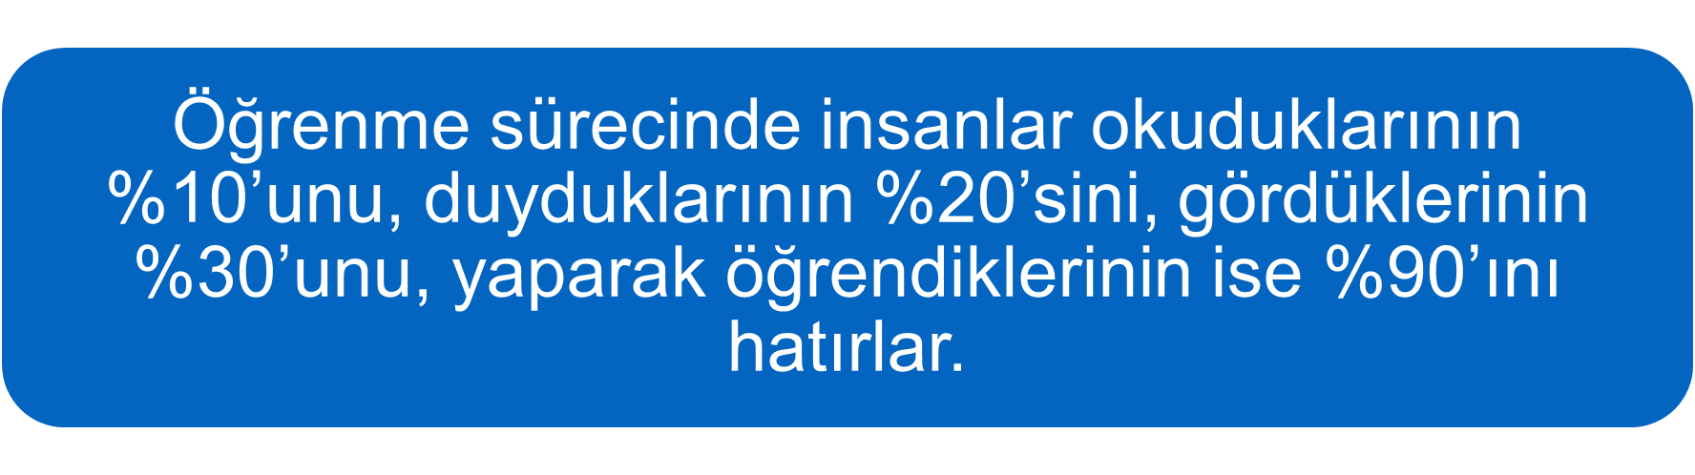
STANDART EO-1: Sınıf içi uygulamalar toplumsal cinsiyet eşitliğini sağlayacak şekilde yapılır.
HEDEF EO-1.2. Derslik, laboratuvar ve diğer eğitim ortamlarında kız ve erkek öğrencilere eşit düzeyde uygulama fırsatı verilir.
2-2. Oturum–Yansı No: 4/22

Slide 6
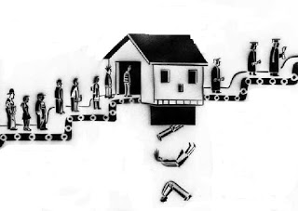

STANDART EO-1: Sınıf içi uygulamalar toplumsal cinsiyet eşitliğini sağlayacak şekilde yapılır.
HEDEF EO-1.3. Kız ve erkek öğrencilere akademik performanslarını yükseltmeleri için eşit düzeyde destek sağlanır.
2-2. Oturum–Yansı No: 5/22

Slide 7
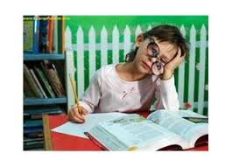
HANGİ KONULAR??
HANGİ ÖĞRENCİLER??
HANGİ STRATEJİ??
NASIL BİR TAKİP??
NASIL BİR ETKİ?
2-2. Oturum–Yansı No: 6/22

Slide 8
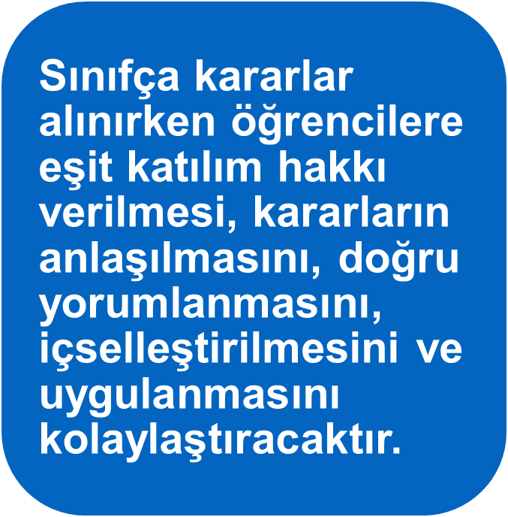
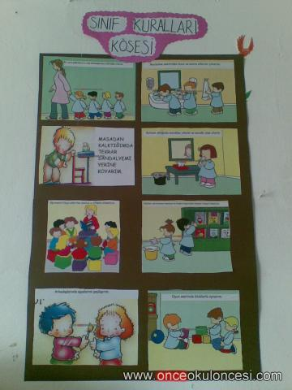
STANDART EO-1: Sınıf içi uygulamalar toplumsal cinsiyet eşitliğini sağlayacak şekilde yapılır.
HEDEF EO-1.4. Sınıfça kararlar alınırken kız ve erkek öğrencilerin eşit katılımını sağlayacak önlemler alınır.
2-2. Oturum–Yansı No: 7/22

Slide 9
Öğrenci katılımı
hangi kurallar
neden
Açık
Gerçekçi
Mantıklı
Olumlu cümleler
Sınırlı sayıda
Görünür
Cinsiyetçi ifadelerden kaçınılması
Kız ve erkek öğrencilerin eşit katılımı
2-2. Oturum–Yansı No: 8/22

Slide 10
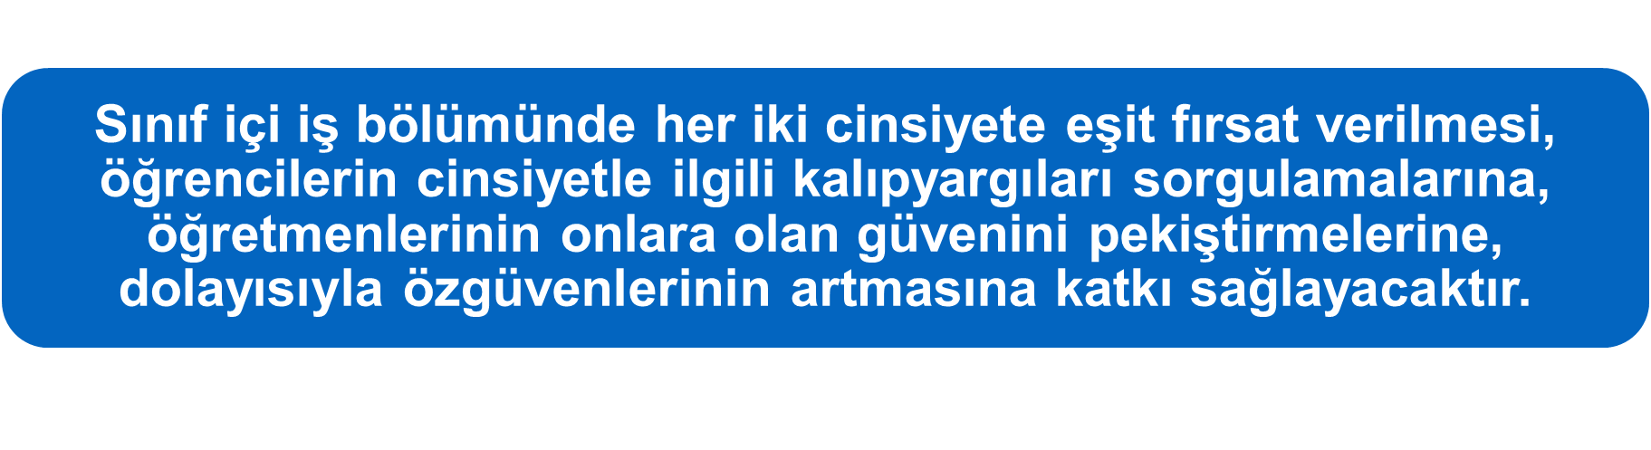
STANDART EO-1: Sınıf içi uygulamalar toplumsal cinsiyet eşitliğini sağlayacak şekilde yapılır.
HEDEF EO-1.5. Sınıf içi iş bölümünde her iki cinsiyete eşit fırsat verilir.
2-2. Oturum–Yansı No: 9/22

Slide 11

2-2. Oturum–Yansı No: 10/22

Slide 12
EĞİTİM ORTAMLARI VE SÜREÇLERİ
EO-2. Eğitim materyallerinin konu, metin ve görsellerinin toplumsal cinsiyet eşitliğini destekleyecek şekilde üretilmesi ve kullanılması sağlanır.
HEDEF EO-2.1. Konular işlenirken toplumsal cinsiyet eşitsizliklerinin sorgulanmasını sağlayacak temalar seçilir.
HEDEF EO-2.2. Ders kitaplarındaki görsellerin ve metinlerin toplumsal cinsiyet eşitliğine uygunluğu kız ve erkek öğrencilerin katılımıyla değerlendirilir.
HEDEF EO-2.3. Ödevlerde, projelerde öğrencilerin toplumsal cinsiyet eşitliğine ilişkin farkındalığını artıracak konulara yer verilir.
HEDEF EO-2.4. Derslerde geleneksel medyada ve günümüz bilgi iletişim teknolojilerinde toplumsal cinsiyet kalıpyargılarının yeniden nasıl üretildiği konusuna dikkat çekilir.
2-2. Oturum–Yansı No: 11/22

Slide 13
STANDART EO-2. Eğitim materyallerinin konu, metin ve görsellerinin toplumsal cinsiyet eşitliğini destekleyecek şekilde üretilmesi ve kullanılması sağlanır.
HEDEF EO-2.1. Konular işlenirken toplumsal cinsiyet eşitsizliklerinin sorgulanmasını sağlayacak temalar seçilir.
HEDEF EO-2.2. Ders kitaplarındaki görsellerin ve metinlerin toplumsal cinsiyet eşitliğine uygunluğu kız ve erkek öğrencilerin katılımıyla değerlendirilir.
2-2. Oturum–Yansı No: 12/22

Slide 14
ARAŞTIRMA SONUÇLARI
Global Education Monitoring Report (UNESCO,2016)
Ders kitaplarındaki eşitsiz cinsiyet temsili gelişmiş ülkelerde de bir sorun
Avustralya ders kitaplarında erkekler hukuk alanında kadınlardan iki kat, siyaset alanında dört kat fazla temsil edilmesi
The Invisible Obstacle to Educational Equality: Gender Bias in Textbooks.” Prospects (Blumberg, 2008).
Ders kitaplarındaki eşitsiz cinsiyet temsilinin küresel bir sorun olduğu, ama sorunun özellikle üç bölgede yoğunlaştığı: Alt-kıta Afrikası, Güney Asya ve Ortadoğu/Kuzey Afrika
Ders kitaplarında cinsiyetçi kalıpyargıları temizleyen, cinsiyet eşitlikçi perspektifi güçlü bir şekilde uygulayan ülkelerden biri İsveç (40 yıllık ısrarcı bir devlet politikası sonucu)
2-2. Oturum–Yansı No: 13/22

Slide 15
ÖĞRETİM PROGRAMLARINDA VE DERS KİTAPLARINDA TOPLUMSAL CİNSİYET ARAŞTIRMASI (ETCEP, 2016)
2015-2016 eğitim-öğretim yılında kullanılan okul öncesi, ilköğretim ve ortaöğretim düzeyinde 82 ders kitabı ve 14 farklı branşın öğretim programları
2016-2017 uygulanmaya başlanacak olan yeni dört öğretim programı (Hayat Bilgisi, İlköğretim Türkçe, İlkokul Matematik, Türk Dili ve Edebiyatı)
2-2. Oturum–Yansı No: 14/22

Slide 16

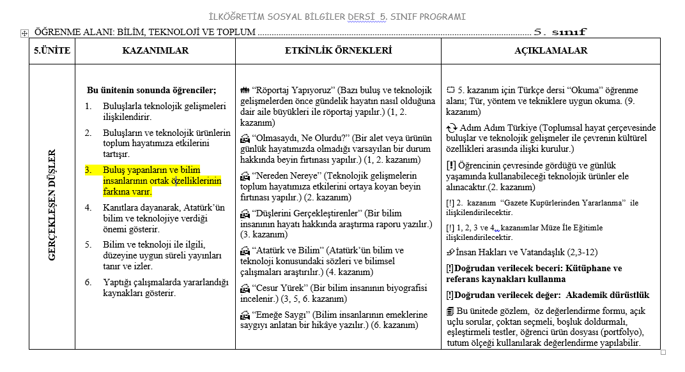
SOSYAL BİLGİLER DERSİ 5. SINIF ÖĞRETİM PROGRAMI
2-2. Oturum–Yansı No: 15/22

Slide 17
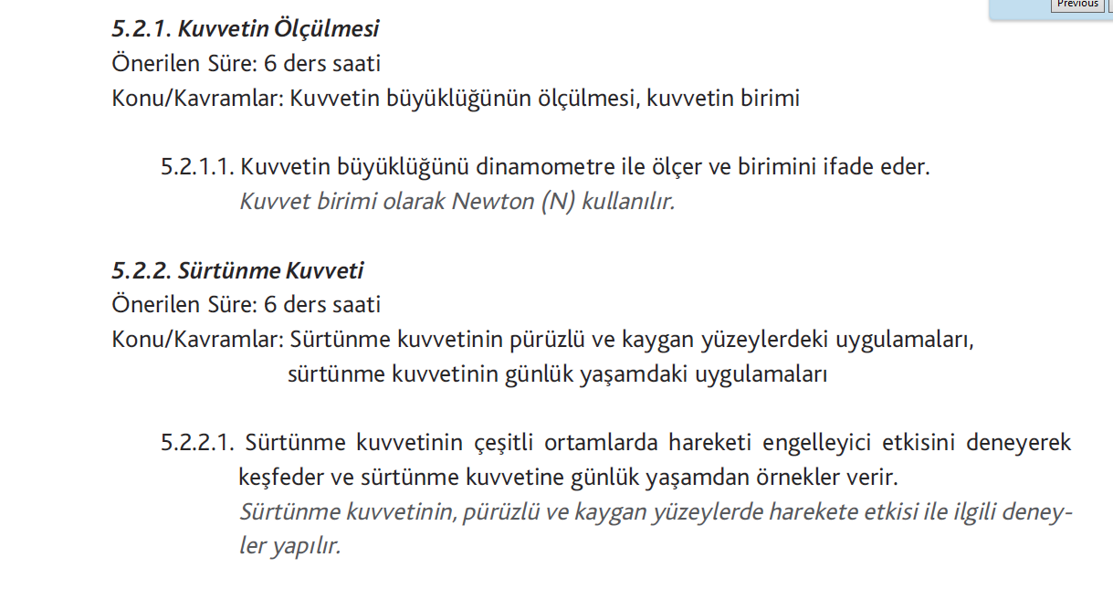
Fen Bilimleri Dersi 5. Sınıf Öğretim Programı
2-2. Oturum–Yansı No: 16/22

Slide 18
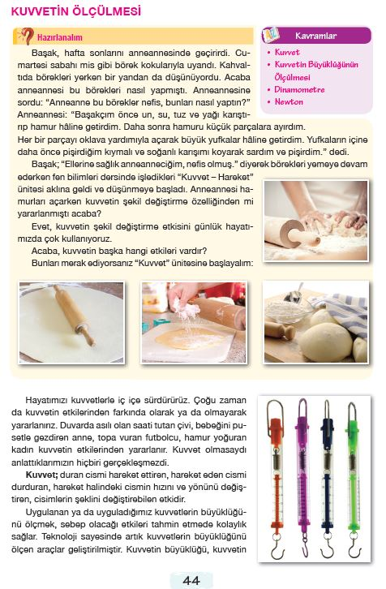
Fen Bilimleri 5. Sınıf Ders Kitabı
2-2. Oturum–Yansı No: 17/22

Slide 19
DERS KİTAPLARI
YER ALMA SIKLIĞI
 | SIKLIK | YÜZDE
Kadın | 1.961 | 17%
Erkek | 3.593 | 32%
Kız çocuk | 1.780 | 16%
Erkek çocuk | 2.065 | 18%
Eşit-belirsiz | 1.852 | 16%
TOPLAM | 1.1251 | 100%
2-2. Oturum–Yansı No: 20/22

Slide 20
ADLANDIRMAYA GÖRE DAĞILIM
DERS KİTAPLARI
 | KADIN |  | ERKEK
 | SIKLIK | YÜZDE | SIKLIK | YÜZDE
Aile | 724 | 36% | 591 | 16%
Meslek | 503 | 25% | 1.642 | 44%
Diğer | 432 | 21% | 1.037 | 28%
Belirsiz | 358 | 18% | 441 | 12%
TOPLAM | 2.017 | 100% | 3.711 | 100%
2-2. Oturum–Yansı No: 19/22

Slide 21
DERS KİTAPLARI
MEKANA GÖRE DAĞILIM (Erkek/Kadın karakter)
MEKÂN | KADIN |  | ERKEK
 | SIKLIK | YÜZDE | SIKLIK | YÜZDE
Kamu | 747 | 38% | 1.500 | 42%
Özel | 511 | 26% | 374 | 10%
Belirsiz | 722 | 36% | 1.720 | 48%
TOPLAM | 1.980 | 100% | 3.594 | 100%
2-2. Oturum–Yansı No: 19/22

Slide 22
MEKANA GÖRE DAĞILIM (Kız/Erkek Öğrenci)
DERS KİTAPLARI
MEKÂN | KIZ ÇOCUK |  | ERKEK ÇOCUK
 | SIKLIK | YÜZDE | SIKLIK | YÜZDE
Kamu | 641 | 43% | 861 | 47%
Özel | 383 | 26% | 416 | 23%
Belirsiz | 462 | 31% | 540 | 30%
TOPLAM | 1.486 | 100% | 1.817 | 100%
2-2. Oturum–Yansı No: 21/22

Slide 23
MESLEKLERE GÖRE DAĞILIM
DERS KİTAPLARI
MESLEK | KADIN |  | ERKEK
 | SIKLIK | YÜZDE | SIKLIK | YÜZDE
asker | - | - | 69 | 4%
bilim insanı | 28 | 6% | 155 | 9%
doktor | 34 | 7% | 92 | 6%
esnaf | 17 | 3% | 152 | 9%
hemşire | 26 | 5% | 3 | 0%
işçi | 63 | 13% | 285 | 17%
memur | 23 | 5% | 60 | 4%
müdür | 1 | 0% | 22 | 1%
mühendis | 5 | 1% | 32 | 2%
ofis çalışanı | 31 | 6% | 68 | 4%
öğretmen | 131 | 26% | 68 | 4%
polis | 8 | 2% | 48 | 3%
sanatçı | 88 | 17% | 379 | 23%
siyasetçi | 1 | 0% | 12 | 1%
sporcu | 17 | 3% | 109 | 7%
şoför | 4 | 1% | 37 | 2%
diğer | 26 | 5% | 51 | 3%
TOPLAM | 503 | 100% | 1.642 | 100%
2-2. Oturum–Yansı No: 22/22

Slide 24
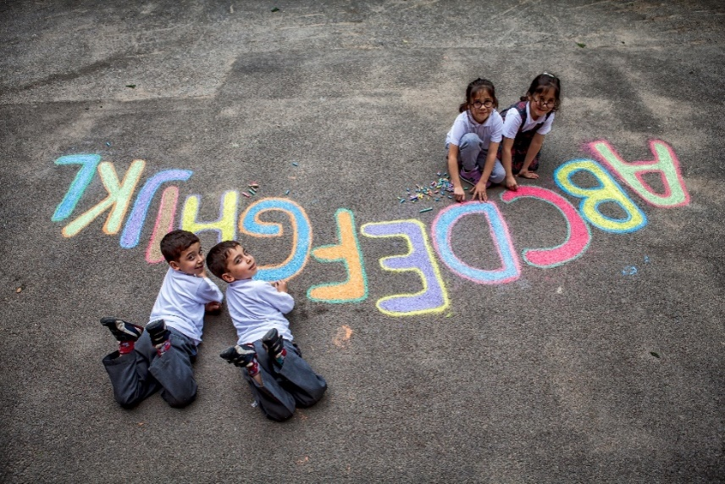
Teşekkürler!

